Slide 1

Обучающие данные и реальная эксплуатация
Высокие метрики на обучающей выборке не гарантируют эффективность в боевых условиях. Модель проверяется на независимых данных — тех, которых она не видела. В web-защите критично соблюдать временную последовательность: обучение на прошлом, применение к будущему.

Slide 2
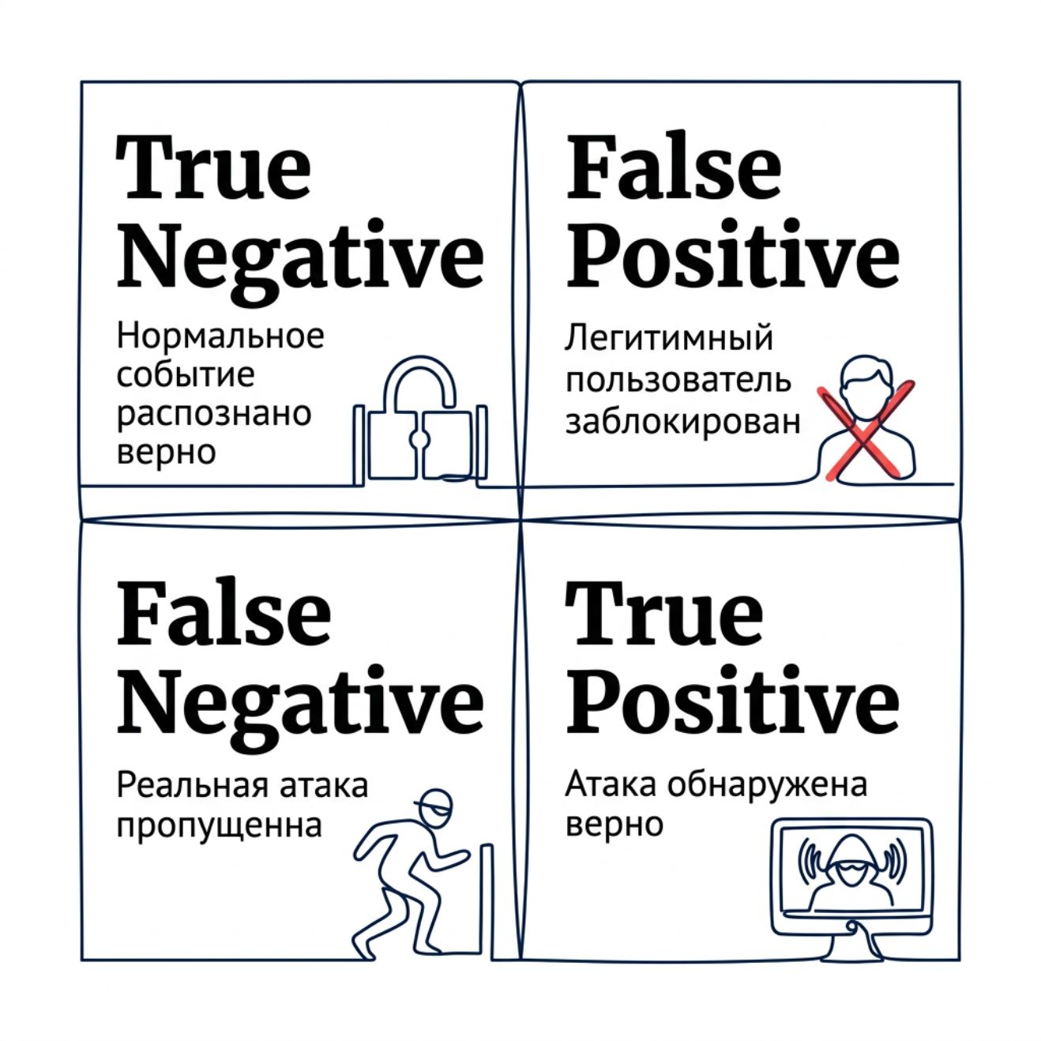
Четыре типа решений классификатора
Защитная система может правильно распознать норму, верно обнаружить атаку, ошибочно заблокировать легитимного пользователя или пропустить реальное нарушение. Две системы с одинаковой точностью могут кардинально различаться по практической ценности.

Slide 3
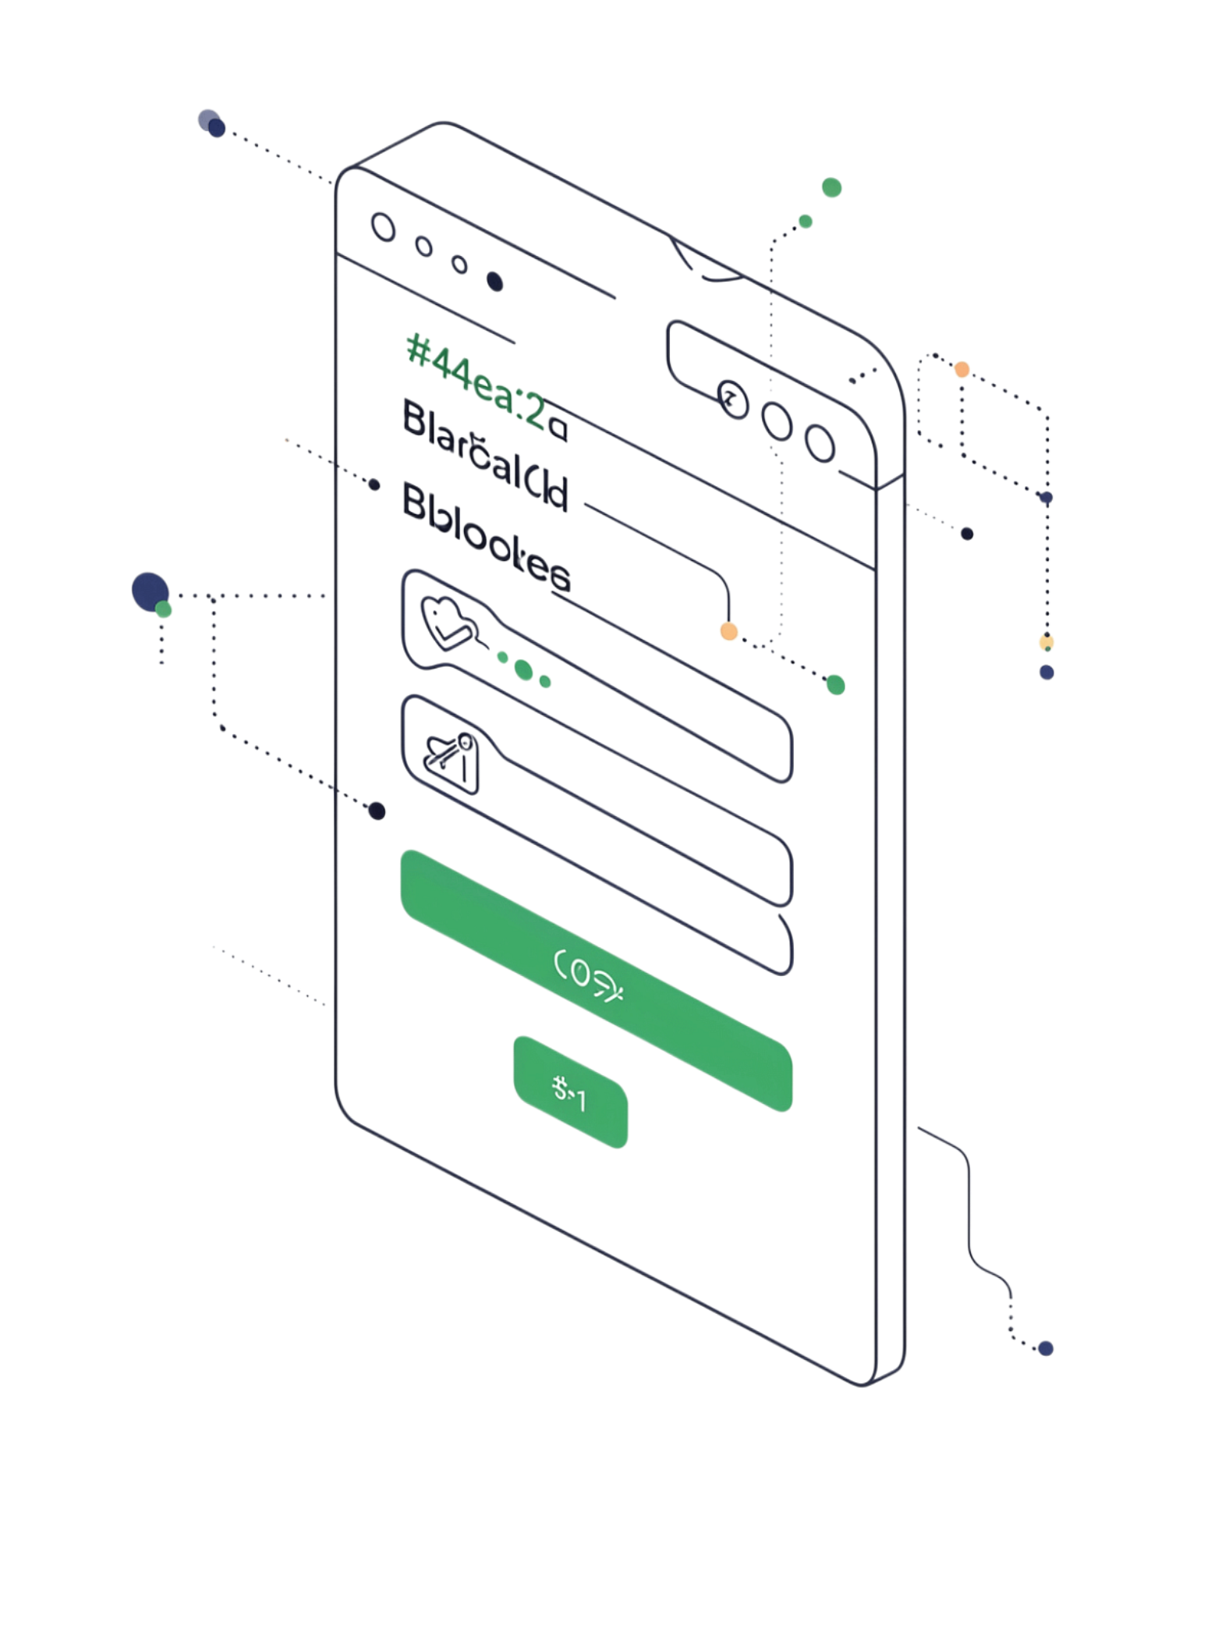
Ложные срабатывания и пользовательский опыт
Частые ложные тревоги снижают доверие пользователей, увеличивают нагрузку на поддержку и отвлекают аналитиков от реальных инцидентов. Для массовых сервисов минимальный уровень ложных срабатываний — не опция, а требование.

Slide 4
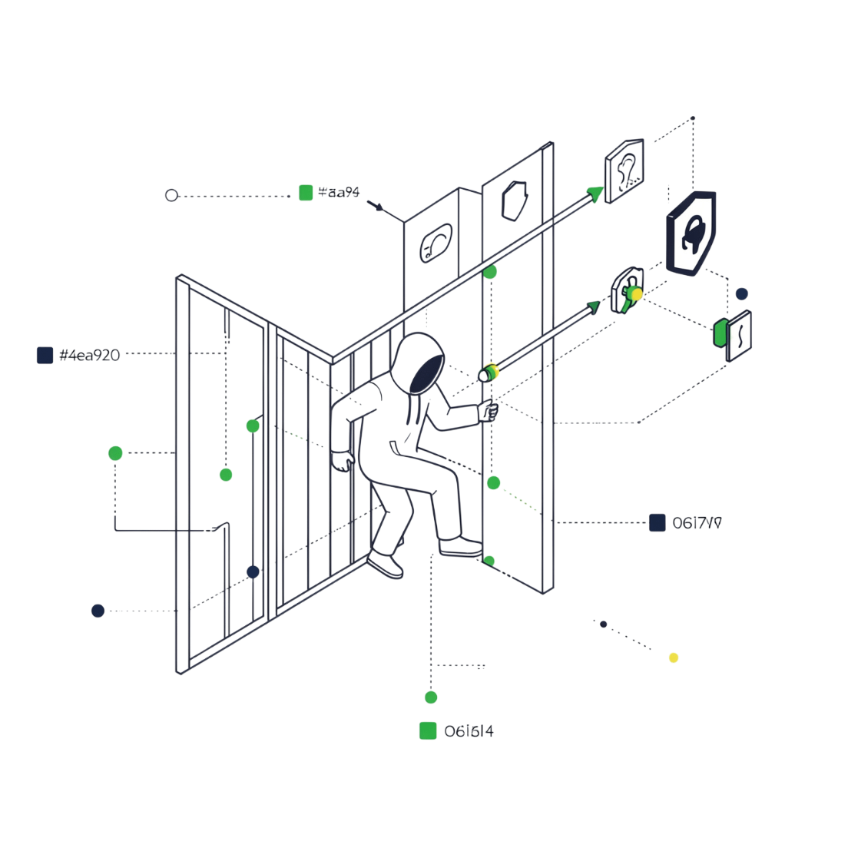
Пропущенные нарушения и риск безопасности
Когда реальная атака классифицируется как норма, злоумышленник продолжает взаимодействовать с системой без ограничений. Причина — недостаточное сходство нарушения с обучающими примерами. Анализ пропусков указывает на слепые зоны модели.

Slide 5
Precision, Recall и баланс метрик
Precision
Recall
F1-мера
Доля реальных нарушений среди всех срабатываний модели
Доля обнаруженных атак от всех реальных нарушений
Баланс обоих показателей — но стоимость ошибок зависит от приоритетов сервиса
Выбор метрики должен отражать реальные приоритеты конкретного сервиса, а не универсальный стандарт.

Slide 6
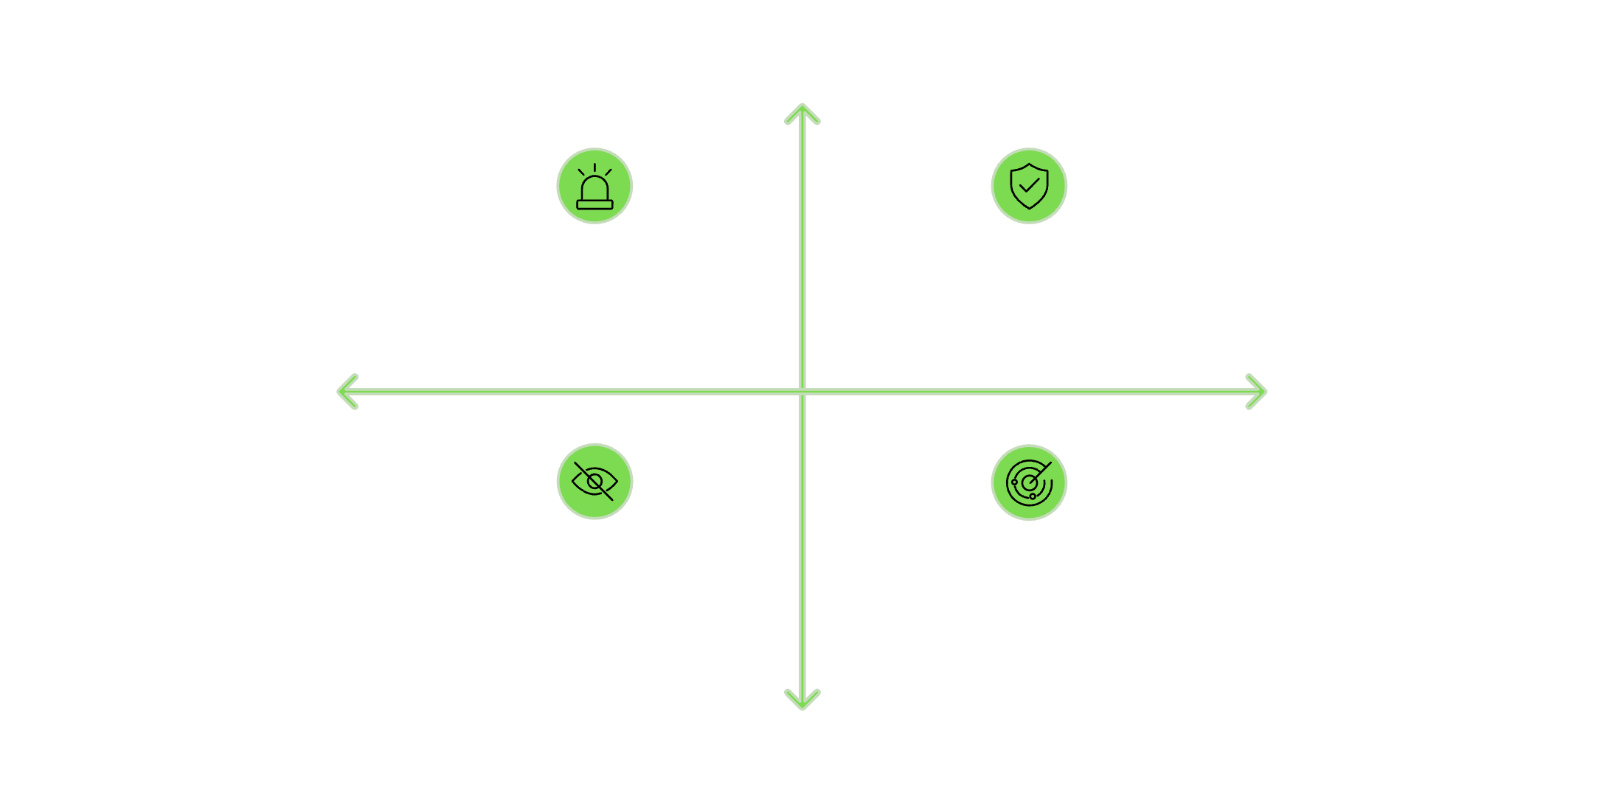
Порог решения и адаптивная реакция
Высокая чувствительность
Модель возвращает оценку риска, а не готовый класс. Порог определяет, при каком значении событие считается подозрительным. Разные операции могут требовать разных порогов в зависимости от критичности действия.
Чувствительная детекция — много ложных
Строгая фильтрация — меньше помех
Низкий порог
Высокий порог
Консервативный режим — пропуски риска
Агрессивный мониторинг — много сигналов
Низкая чувствительность

Slide 7
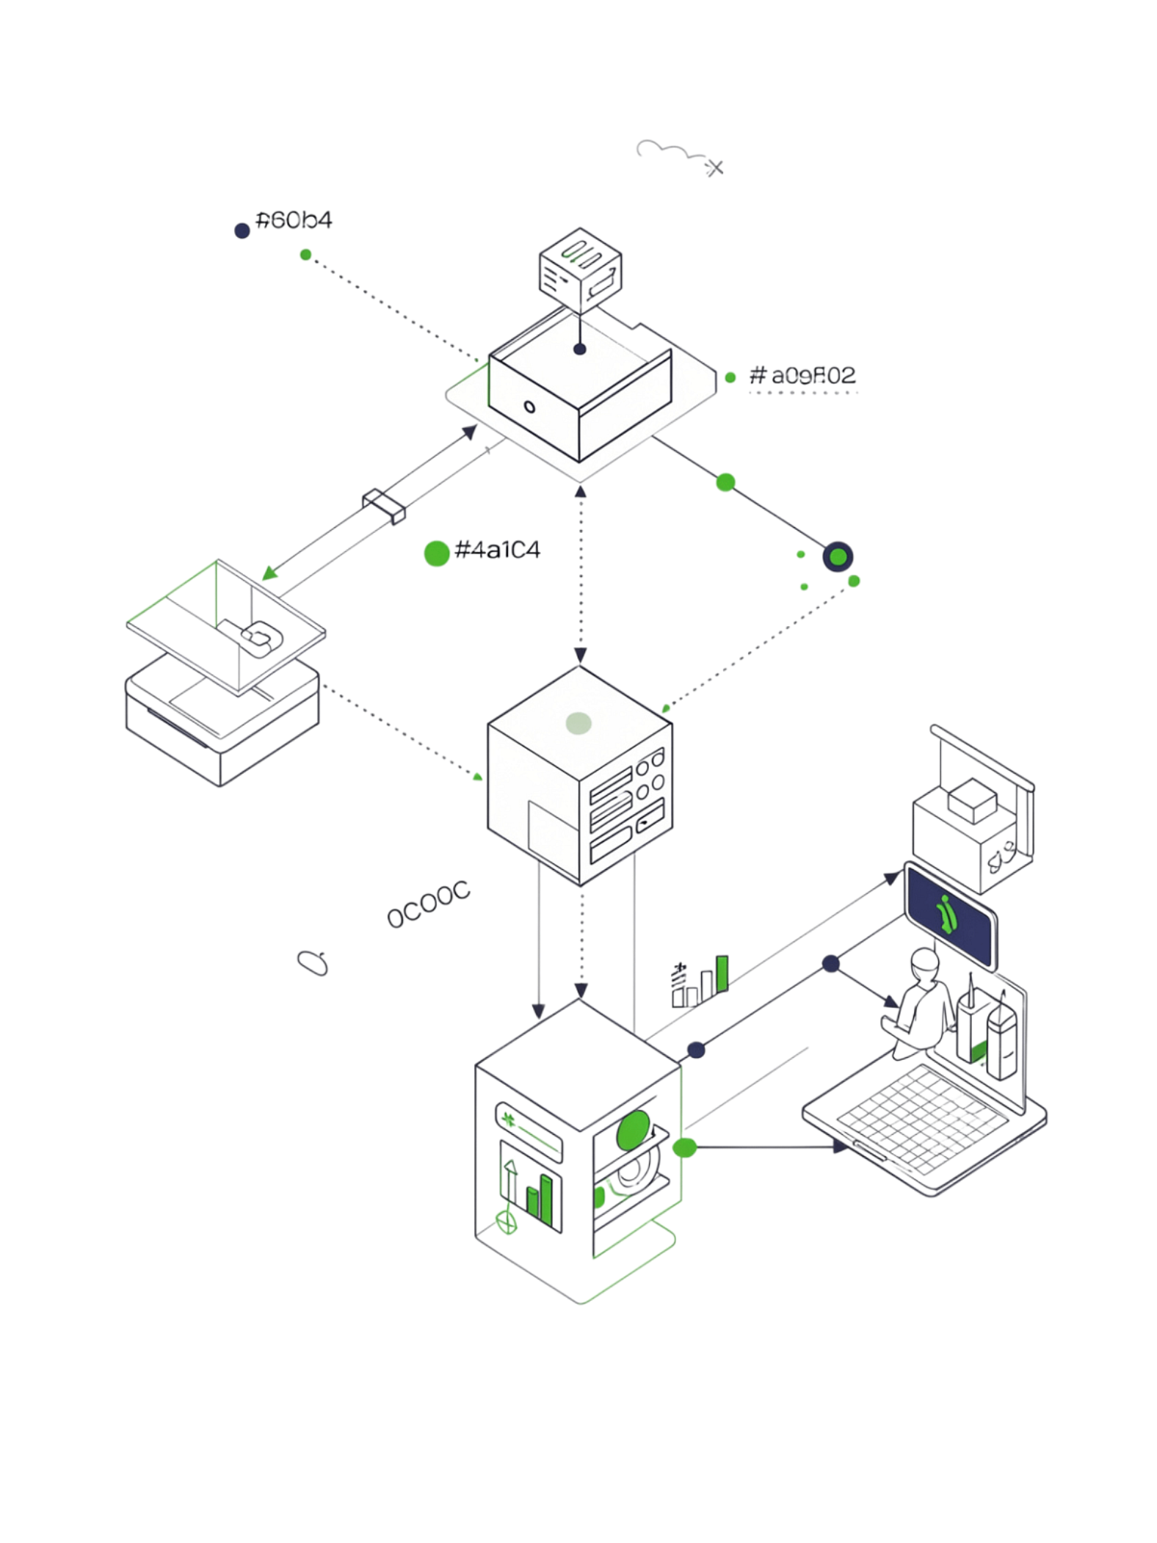
Интеграция модели в защитный процесс
ML-компонент получает данные, формирует оценку риска и передаёт результат системе принятия решений. Модель обнаруживает — политика определяет реакцию. Это разделение позволяет менять защитные действия без переобучения и делает систему управляемой.

Slide 8
Производительность под реальной нагрузкой
3
1×
компонента задержки
простая модель
Получение признаков, вычисление модели, общая задержка ответа
Иногда предпочтительнее сложной, если качество достаточно и она стабильна под нагрузкой
Защита должна работать не только точно, но и быстро. Модель, проверяющая операцию несколько секунд, сама становится источником задержек.

Slide 9
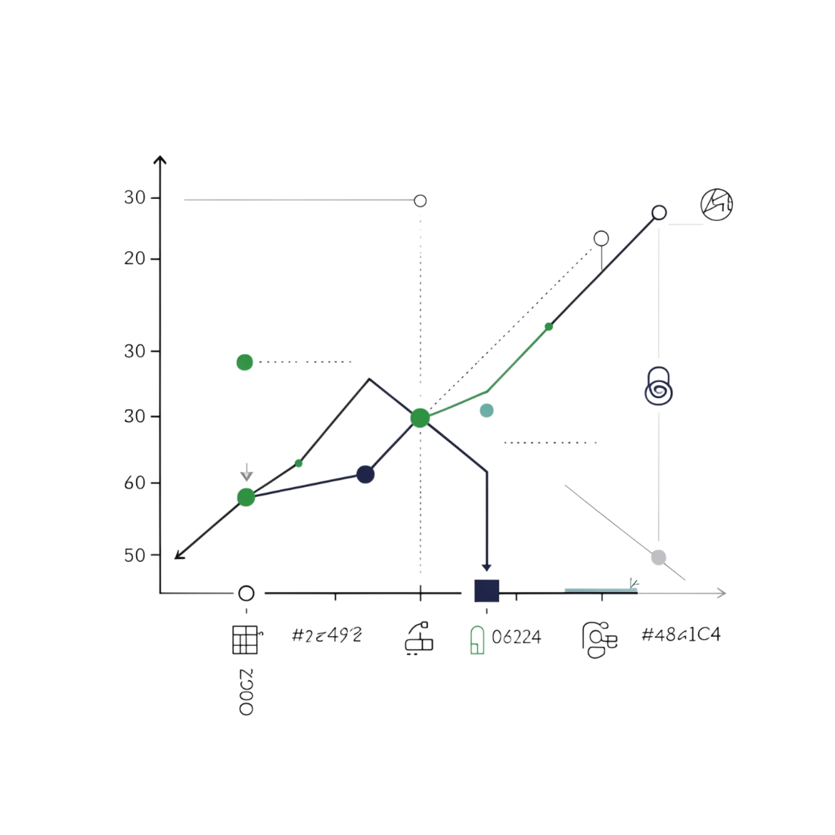
Дрейф данных и мониторинг после запуска
После внедрения поведение пользователей меняется, появляются новые функции, злоумышленники адаптируют методы. Статистические свойства входных данных отклоняются от обучающей выборки — качество модели снижается. Необходим постоянный контроль распределения признаков и результатов расследований.

Slide 10





Непрерывный жизненный цикл ML-защиты
Сбор данных
Переобучение
Новые случаи, ошибки, изменения среды
Модель обновляется на свежих данных
Эксплуатация
Валидация
Развёртывание и мониторинг в боевых условиях
Новая версия проходит независимую проверку
Надёжная защита строится вокруг управляемого жизненного цикла, а не вокруг одной удачной модели.

